Slide 1
政黨法草案分析
第七組：黃于萱 謝宜儒 溫庭如 許家懷 陳奕蕙 馬繹筑 明立錦

Slide 2
目錄
為何要選政黨法
八個草案版本立場的異同（依章節介紹）
  總則
  政黨之設立
  政黨之組織及活動
  政黨之財務
  政黨之處分解散及合併
  罰則
  附則、政黨不當黨產之處理、政黨之權利與義務
如何觀察委員於法案審查的專業性？

Slide 3
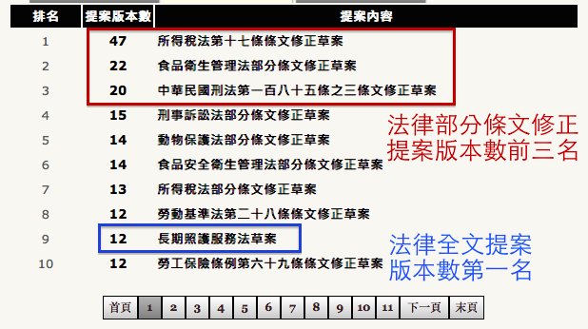

Slide 4
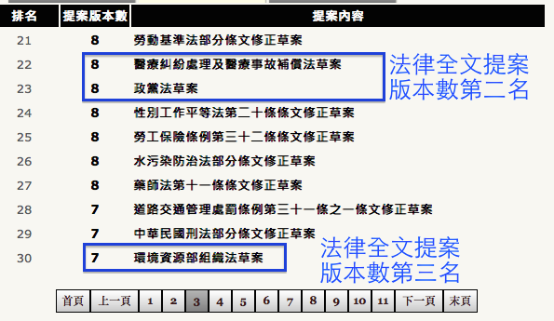

Slide 5
法律部分條文修正提案版本數
法律全文提案版本數
每個提案人提的條文皆不同，且有時僅是修改文意或是懲罰細節，難以做通盤的比較
法律全文提案因修法範圍大，難度較部分條文修正案高，更可看出委員審查法案的專業性。且提案人所提的條文方向大致相同，僅有部分條文立場不同，較可以做通盤的比較

Slide 6
國民黨黨產從以往到現在一直都是備受爭議的議題
政黨法草案

Slide 7
八個草案版本
民進黨黨團、柯建銘、潘孟安、陳亭妃
行政院
陳其邁、林世嘉、黃偉哲等19人
親民黨黨團、李桐豪
台灣團結聯盟、黃文玲
李俊俋、管碧玲等18人
尤美女等17人
吳秉叡等19人
民
民
民
民

Slide 8
總則
大院台灣團結聯盟黨團、李委員俊俋等人、尤委員美女等人及吳委員秉叡等人提案版本，與行政院提案版本相較，洵屬一致。
其餘親民黨版本及台聯版本大致上與民進黨立場相同。僅多出幾項規定。

Slide 9
政黨之設立
民進黨所提出的五份(包括：民進黨黨團、陳其邁、李俊俋、尤美女、吳秉叡)在罰則之條文上相同。
行政院版本及親民黨版本大致上與民進黨立場相同。但台聯版本比較與眾不同與簡化。

Slide 10
政黨組織及活動
比較各版本條文數量與內容後，發現各版本並沒有較大的差異，只一些部分有小差別，因此各版本的立場沒有明顯的差別。

Slide 11
政黨之財務

Slide 12
民進黨
各版本政黨補助門檻
柯建銘5%
陳其邁5%
吳秉叡3%
管碧玲2%→認為現今台灣政黨政治經驗尚淺，提倡政黨多元性。

Slide 13
民進黨
尤美女等提案：
1.政黨補助門檻立法委員選舉得票率達2%以上之政黨
2.政黨補助金5%需用於培育女性、農漁民、勞工、身心障礙者、原住民新移民等參政人才，且女性經費不得低於總額之1/2
→委員提案個人信念強烈

Slide 14
親民黨黨團
李桐豪等人提案
1.捐獻收入開收據，於當年度結束後兩個月內將第二聯送給國稅局備查。
2.①政黨補助門檻 2%。每政黨每屆至多500萬票為限②未達25%以上之政黨可依特殊需求，附理由書預支下年度補助款，上限不得超過該年度政黨補助金總額1/3。受理後45日公開及刊登。
3. 辦公使用之不動產於購入日起算，十年內不得有出售或出租之行為。→避免政黨利用出售或出租不動產等方式賺錢，因此嚴格限制。

Slide 15
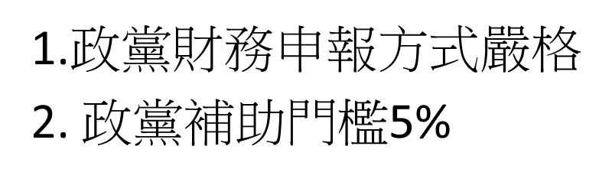
台灣團結聯盟黨團
黃文玲等人提案
1.向監察院提出上一年財政報表
2.政黨收受政治捐助應設立專門帳戶。
3.政黨補助門檻1%
行政院

Slide 16
政黨之處分、解散及合併
民進黨所提出的五份(包括：民進黨黨團、陳其邁、李俊俋、尤美女、吳秉叡)在政黨之處分、解散及合併之條文上相同。
而其餘行政院版本、親民黨版本及台聯版本大致上也與民進黨立場相同。
僅多出以下兩個規定：

Slide 17
政黨之處分、解散及合併
行政院版本§28與台聯版本§23 vs.民進黨立場版本§27
親民黨版本§28

Slide 18
政黨之處分、解散及合併
總結：
然而，上述分析並無重大差異，因此由此
章無法看出不同立場是否與政黨屬性或委
員個人信念有關。

Slide 19
罰則
在罰則之條文，除了台聯外，其餘七份立場也大致相同。

Slide 20
罰則
李委員貴敏：本席不是綠黨的成員，只是從學術、學理上來看，這就會很奇怪。本席建議，這部分還是要參考現行法規的情況來訂定，其實無論是執政黨委員或是在野黨委員，我們所強調的精神都是回到政黨的目的是在健全我們的民主政治，我們希望台灣的民主政治，透過政黨法能夠很正常的運作，本席以前跟大陸海歸的學人在討論商業議題的茶餘飯後，他們有提到很羨慕台灣，因為他們覺得台灣像是歐洲的瑞士。基本上，我們的經濟體制雖然比不上新加坡，可是我們如果可以很自豪的建立我們的民主體制，不要天天為了民粹打打鬧鬧，真正的為全民服務、真正的落實政黨法開宗明義所提的政黨目的，則今天的辛苦才會有代價，不知部長是否也認同這樣的概念？
與委員個人信念有關：
親民黨版本§37相同規範於政院版本§34、民進黨立場§37中)，對於罰鍰金額有所異議
→公平競爭、提倡民主政治
而台聯版本雖與其餘7版本有所差異，但從條文的內容無法看出造成此不同立場，是與政黨屬性有關，應該只是規範之重點有所不同。

Slide 21
附則
第一立場
(民進黨黨團版本和尤美女版本)
此兩版本條文內容完全相同，可看出兩版本的主要提案者的立場是一樣的，除了八個版本大致相同的條文外，另外有十一條(第42~52條)都是跟黨產和不當財產有關的規定，表示這兩版本的提案者對於黨產極為重視。

Slide 22
附則
第一立場
(民進黨黨團版本和尤美女版本)
政黨：民進黨
對於黨產相關規定有很強烈的訴求，主要針對國民黨黨產的問題

Slide 23
附則
第二立場
(行政院版本)
政黨：國民黨
從行政院版本來看，除了第45條信託業之外，其他條文並沒有明顯的差異，相對於民進黨，國民黨處於沒有堅定改善問題的決心的立場，遭受許多質疑。

Slide 24
附則
第三立場
(親民黨黨團版本和台聯版本)
親民黨黨團版除了相同條文外，有三條草案跟黨產與不當財產相關的規定，而台聯版本有一條也是，其立場與民進黨黨團版本和尤美女版本的較接近，只沒有像那兩個版本的訴求那麼強烈。

Slide 25
附則
第三立場
(親民黨黨團版本和台聯版本)
政黨：親民黨、台聯
其立場較接近民進黨，但並沒有像民進黨那麼強烈(兩個版本跟黨產有關的條文較少，台聯版本第62條跟第一(七)版本第50條的內容大致相同)

Slide 26
政黨不當黨產之處理
台灣團結聯盟版本(§38~§61)
主要立場：
＊仿照德國處理前東德黨產模式–
不當黨產應全數移轉至行政院設置專供社會福利及教育文化支出之基金
＊成立政黨財產調查處理委員會
→此立場應與政黨屬性有關，除了可以看出該黨公平正義之政治立場外，從會議記錄中也可看出其對於國民黨之呼籲（針對）

Slide 27
政黨之權利與義務
僅由親民黨黨團版本(§14~§16)提出
§15略
§14：明定公部門對政黨提供服務時，應一視同仁，不得有差別待遇
§16：政黨負責人應比照公職人員申報財產
→此立場係應與政黨屬性有關，與現今兩大黨相比親民黨實屬小黨，因此在資源的取得上較為不容易，以及有些政黨負責人之財產收入多有爭議，故希望透過立法以保障各黨之間的公平競爭。

Slide 28
如何觀察委員於
法案審查的專業性

Slide 29
專業性
專業性是主觀認定的問題，認定標準因人而異。
僅能透過觀察委員審查法案的實際狀況著手，並以一些「相對客觀」的條件作為輔助。

Slide 30
委員的個人背景
經歷
e.g. 是否擔任過黨職
委員會資歷
e.g. 任職委員會的變動程度
學歷
→專業知識

Slide 31
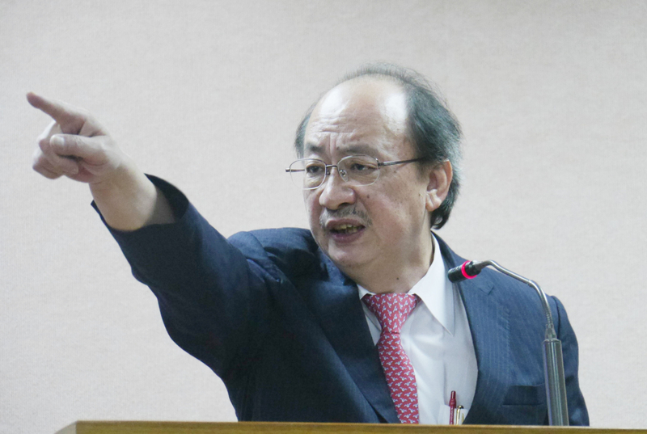
(例一)柯建銘委員
台灣民主進步黨創黨黨員之一，曾任民進黨代理主席、中常委、財委會主任委員、政策會執行長、民進黨立法院黨團總召集人、幹事長等，擔任4~8屆立法委員時屬預算及決算委員會、司法及法制委員會，自第七屆第1會期起即屬司法及法制委員會。
→政黨事務經驗豐富(黨職經歷)、
委員會變動小(委員會資歷)

Slide 32
立法院公報第 101 卷第 66 期
委員會紀錄(p.188~189)
在本席所經歷的，於立法院審查法案的這二十年裡，大約可分成幾類。第一個是永遠不可能過，永遠會對立抗爭的法案，而政黨法、公民投票法均屬於此類，其中都有歷史因素與糾葛，也牽動著台灣民主發展很重要的方向。而會引起高度抗爭、兩黨打架，乃至於聲請大法官釋憲的法案，如中選會組織法。……現在回過頭來看，這些法案當時若未能修好，那麼所留下的後遺症是永恆的，以致造成一代又一代的人前仆後繼，為追求公平正義永不停止。站在此一角度來看待政黨法，那麼政黨法的修法過程真的非常坎坷，這點只要稍做回顧就可以發現。

Slide 33
1993 年國會全面改選，……民進黨在 1993 年國會全面改選後即提出政黨法，也提出政黨中立法，但當時執政的國民黨完全不予理會，不斷以他們程序委員會的優勢封殺提案 。
在 2000 年總統大選前，國民黨知道終須面對民意壓力，……
第 4 屆是案子出了委員會後進行協商，但協商破裂；可是第 5 屆
雖可以審查，卻不參與協商 。
到第 6 屆，國民黨的研發技術又進步了，案子交給委員會審查， 卻出不了委員會，這樣比較不會造成麻煩，畢竟案子出了委員會就得交付協商；萬一不參與協商，還會整天挨罵。……因此不在程序委員會阻擋了，轉而直接讓案子進入委員會，卻又出不了委員會。這就是第 6 屆的模式。
至於第 7 屆又更狠了，因為政權轉移，於是讓行政院全部撤回政黨法，……第 7 屆只有國民黨的政黨法付委，但委員會從未審查，還把行政院版撤回，其他版本則予以封殺！……
→詳述政黨法立法過程

Slide 34
大家都知道今天這個法案非常重要，在這重新面對的歷史時刻，對於內政部方才的提案說明，本席無法接受。……希望大家秉著歷史良知及站在立法、修法原則上，重新檢視台灣社會的公平正義何在，今天是重新審視歷史痕跡的時候，本黨所提版本唯一不同處在於，對於政黨及其附隨組織不當黨產要成立調查及處理委員會，層級在行政院之下。不論誰執政都應該面對這個問題，凡是不當黨產都應歸還，這才是讓國民黨自黨主席以下，乃至於各政務官及立法委員能夠抬頭挺胸、光明磊落存活在政治領域的唯一之道。
→提出版本最大差異處

Slide 35

（例二）李貴敏委員
國民黨黨員，僅擔任第八屆立委，屬司法與法制委員會。最高學歷為美國太平洋大學法學博士，擁美國加州、中華民國律師資格。
→具法律專業背景（學歷、經歷）

Slide 36
立法院公報第 101 卷第 66 期
委員會紀錄(p.235~236)
本席對於行政院的政黨法草案有兩點疑慮要請教部長。第一點，關於政黨審議委員會的規範是在政黨法第二十五條，但是在人民團體法的第五十二條也有規範，而這兩條條文的內容其實是完全一樣，除了政黨法中加入任一性別不得少於三分之一這項規定之外。因為它的內容與人民團體法很類似，所以本席現在要向部長確認，條文中提到的社會公正人士，究竟何謂社會公正人士？我們的公督盟是否也算是社會公正人士？將來的政黨審議委員會是否會有類似像公督盟這類的代表參與，他們就稱為社會公正人士？……目前這部政黨法對於審議委員會是採取合議制，可是一旦這個審議委員會做了決議之後，即便是它做了錯誤的決議，難道都沒有申訴的管道嗎？

Slide 37
立法院公報第 104 卷第 12 期
委員會紀錄(p.70~71)
……在行政院提出的版本裡，第六條提到政黨使用公共場地、大眾傳播媒體以及其他公共給付時，應該要受到平等對待，不得為無正當理由之差別待遇，但這樣的條文在規定時也沒看到有處罰。當然人民有言論自由，依照憲法規定，民眾有知的權利，……不論是政治、經濟或是社會，在任何議題都可以發揮的情況下，一般人所謂的新興媒體，例如風傳媒、新頭殼或是苦勞網，這些算不算第六條裡所謂的「大眾傳播媒體」？
……憲法的位階比法律的位階高，人民有言論自由，但是現在有一個政黨專法， 要求這些媒體……

Slide 38
「社會公正人士」、「大眾傳播媒體」
→嚴格檢視法條內的名詞定義
審議委員會做出決議後有無申訴管道？
規範媒體是否牴觸憲法保障之言論自由？
→重視是否有權利救濟管道、法律位階等
重要法律概念

Slide 39
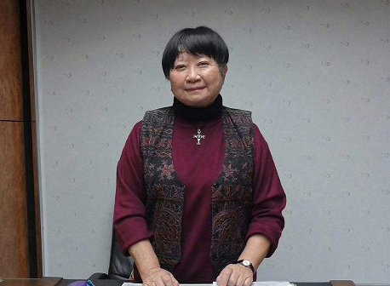
(例三)張曉風委員
台灣知名散文作家。
親民黨籍，屬於第八屆立委1.2會期內政委員會。

Slide 40
立法院公報第 101 卷第 66 期
委員會紀錄(p.248)
張委員曉風書面意見： 政黨之於國家政治，猶如萬物之於地球生態，重點不在獨鍾一物，（例如消滅難看的蝙蝠而 飼養可愛的小白兔），而在平衡和諧。台灣田野中每可見「牛背鷺」立於水牛背上，蓋因此鳥每 在水牛行動驚起草中小蟲之際，得以食之，而白鷺亦可為水牛清理藏匿牛毛中之細小昆蟲，故水牛不厭此鳥霸立其身。以此視之，萬物之相輔相生，實為造物之法則。執政黨一般常不樂見在野黨壯大，視之如天敵，故不擬多加補助，欲以百分之五的門檻設限。其實適度放寬輔助小黨，壯盛異議力量，實為大黨調整一己偏見之真助力。
→文筆流暢，但內容……= =

Slide 41
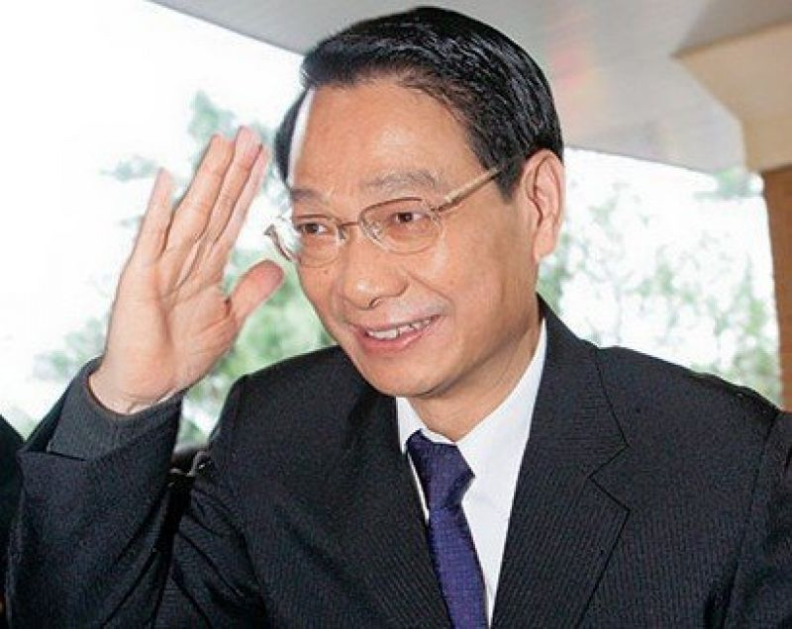
(例四)呂學樟委員
國民黨籍，擔任第五~八屆立委，經歷22會期中有21個會期屬於司法及法制委員會
國立交通大學管理學院畢業

Slide 42
立法院公報第 101 卷第 66 期
委員會紀錄(p.215)
包括我們國民黨，黨主席每次都說：「我們要黨產歸零！」我說：「不對，黨產為什麼要歸零？我們應該是黨營事業不得經營營利事業才對。」部長，在人力資源管理上，常有人強調「human capital」，的確，優質的人才是組織發展最重要的資產。政黨裡面最重要的資產是什麼？當然是人才，只有優質的人才算是資產。黨產歸零，意思就是說黨裡優質人才全部歸零、全都死光了。對不對？那政黨還要成立嗎？我覺得這是不對的。

Slide 43
立法院公報第 104 卷第 12 期
委員會紀錄(p.90)
剛才聽了很多在野黨立法委員同仁的意見，第一個說黨產要歸零，這句話我覺得有疑慮。本席在大學裡面教書兼課，我教的是人力資源管理（human resource management），人力資源管理裡面有一句話說human capital，亦即優質的人才是這個組織最重要的資產，換言之，人力資源管理裡面是把人才視為最重要的資產，如果黨產歸零，黨員是否也該歸零呢？黨員是黨產，沒有黨員怎麼會有黨的存在？如果黨產歸零，那所有黨員都蹺辮子了？沒有黨員了嗎？所以這是有語病的。……我們國民黨是百年老黨，乃創建全亞洲第一個民主共和國的政黨，它當然有黨產，包括無形的價值，它是品牌的價值，難道這個價值也要歸零嗎？又該怎麼歸零呢？這是我們的文化、歷史，百年老黨有百萬的黨員，黨員繳交的黨費算不算是黨產呢？透過這些黨費去購買的資產也要歸零嗎？這是一件很奇怪的事情，它是財產權的一部分，怎麼會需要歸零？

Slide 44
→專挑語病
2012/10/25 & 2015/01/14
兩次委員會相隔兩年多，
荒謬言論一再出現……

Slide 45
謝謝聆聽

